Slide 1
Нові та інноваційні формати закладів ресторанного господарства

Slide 2
1. Нові формати сучасних закладів ресторанного господарства
2. Неймінг.
3. Нові типи закладів ресторанного господарства (Абсурд-паб, кафе-бесіда), нові види послуг.
4. Сучасні проекти закладів ресторанного господарства

Slide 3
Сучасні формати закладів ресторанного господарства
Fast Casual- "швидкий і демократичний" - цей формат є найбільш перспективним як в Європі, так і в Україні. Цей формат знаходиться десь між фаст-фудом і демократичним рестораном, і є найбільш швидко зростаючим сегментом в індустрії ресторанного господарства.
Відвідувачів привертає насамперед смачніша і різноманітніша їжа, ніж у фаст-фуді, і швидше обслуговування, ніж в ресторані. Для відкриття закладу даного формату потрібні невеликі за площею приміщення і наявність фабрики-кухні.
Кожна страва готується індивідуально для конкретного клієнта, при приготуванні використовуються продукти вищої якості і делікатеси. Загальні риси з фаст-фудом - обмежене меню, швидкість обслуговування, невисока ціна, демократична атмосфера, стандартизація управлінських процесів, меню і деталей інтер'єру.

Slide 4
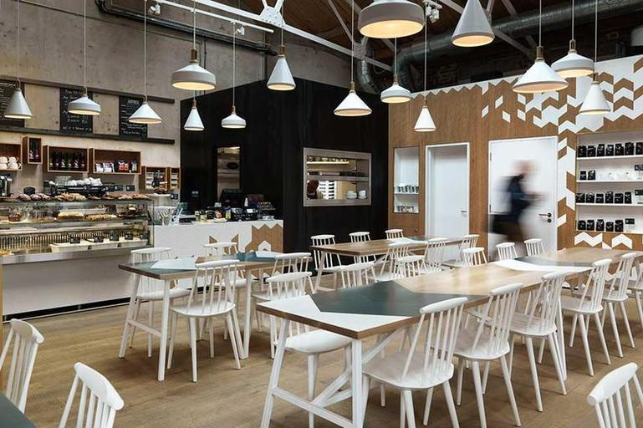

Slide 5
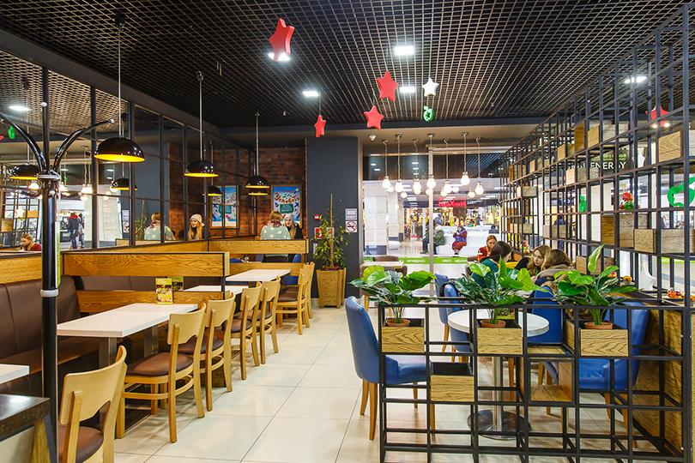

Slide 6
Quick Service Restaurant - ресторани швидкого обслуговування. Відрізняються обслуговуванням офіціантами за столиками, але відбувається це швидше, ніж в інших ресторанах. Середній чек в таких закладах не перевищує 150 грн. У меню представлені ті ж позиції, що і в ресторанах іншого типу, але в обмеженому асортименті. Ресторани такого рівня працюють на власних напівфабрикатах високого ступеня готовності, за рахунок чого і забезпечують своїм гостям незмінну якість і швидкість обслуговування. Такий формат більше всього підходить для проведення ділових зустрічей і обідів, якнайкращі місця розташування - це ділові центри, офісні будівлі.

Slide 7
Демократичні ресторани (Casual Dining) - в цей формат входять всі демократичні заклади, від кафе-кондитерських до барів і нічних клубів. При створенні ресторану такого класу, перш за все, необхідно знати, на кого він розрахований і в якому місці буде відкритий. Сучасні споживачі ресторанних послуг діляться на категорії по своїх перевагах.

Slide 8
Деякі ходять в ресторани виключно поїсти, для інших найважливішим буде атмосфера закладу, для когось - яка саме кухня представлена в тому або іншому місці, деякі приходять розважитися і відпочити. Середній чек в цих закладах варіюється від 100 грн. до 300 грн. Виходячи з цих показників, треба вибирати концепцію планованого ресторану. Найпопулярнішими концепціями в даному форматі є кондитерська, кав'ярня, пивна, стейк-хаус, національний ресторан, бар.

Slide 9
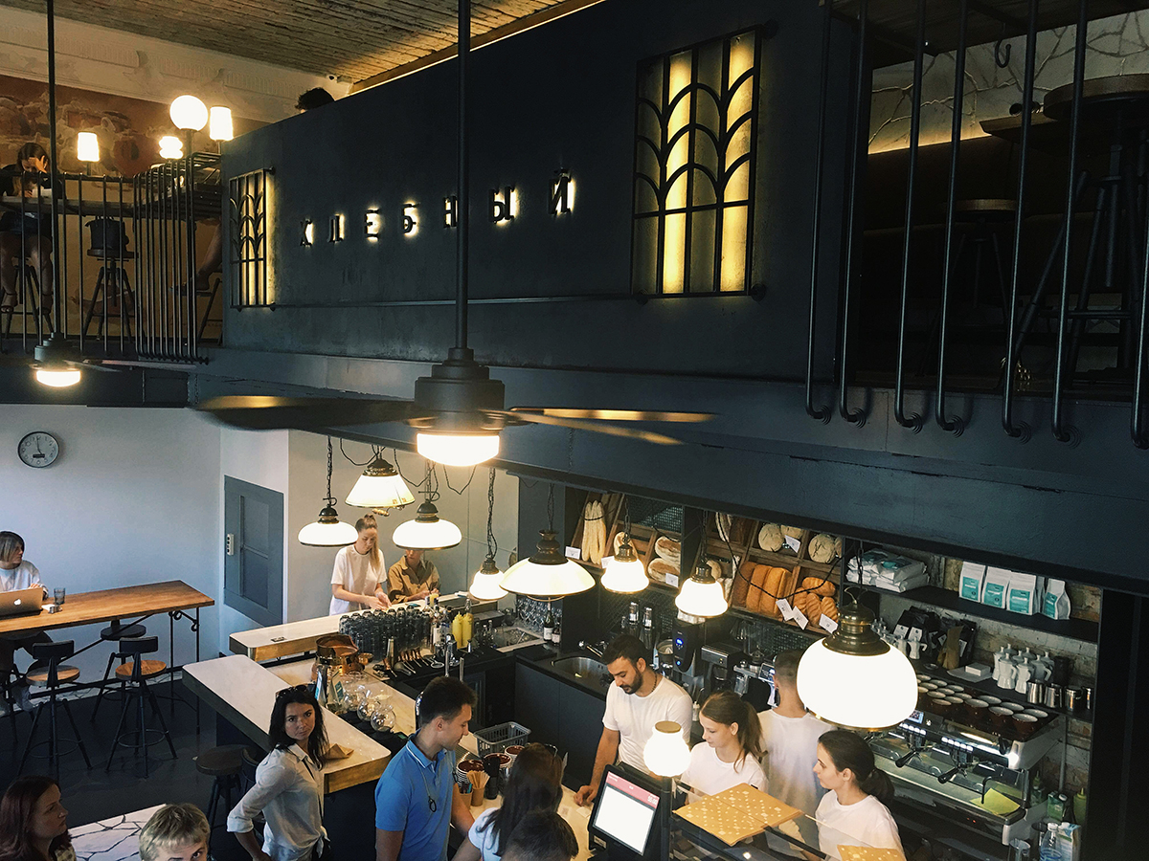

Slide 10
Вуличний фаст-фуд (Street food) - "вулична їжа" - автобуфети, будь-яка вулична торгівля, що спеціалізується, найчастіше, на монопродукті. Середній чек не перевищує 25 грн. Поряд з такими точками практично не організовано місце для споживання продукції, а розраховано так, що покупець забирає весь товар з собою або їсть на ходу.

Slide 11
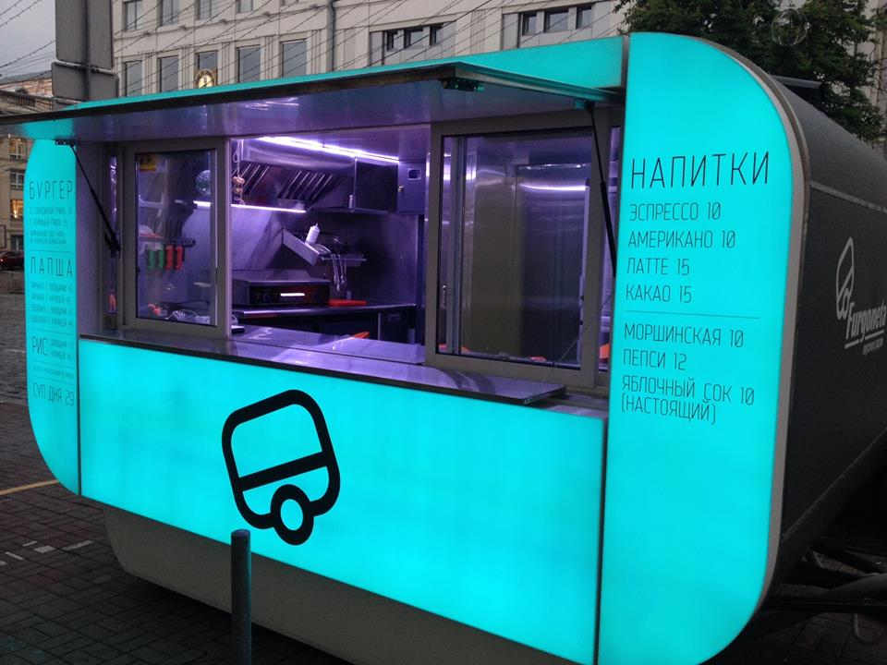

Slide 12
Фаст-фуд (Fast food) - "швидка їжа" - підприємства швидкого обслуговування. Покупець робитиме замовлення, оплачує його і потім його отримує. Підприємства даного формату теж спеціалізуються на монопродукті, а також пропонують своїм гостям і додаткові - спеціальні пропозиції, сезонні меню, новинки.
Середній чек не перевищує 60 грн. Ці підприємства будуються окремо, або є частиною інших будівель, має торговий зал для відвідувачів, передбачається самообслуговування. (Макдональдс)

Slide 13
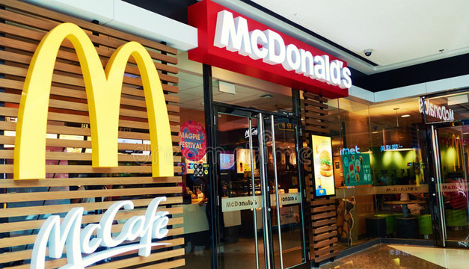

Slide 14
Фуд-корт (Food Court) - "ресторанний дворик". особливістю фуд-корта є організація великої кількості точок харчування в одному місці, наприклад, в торговому або розважальному центрі. Середній чек не більше 60 грн. Такий формат гарантує менші витрати на організацію бізнесу і велику кількість споживачів. У даному форматі можуть бути присутніми як підприємства стрит-фуду, так і підприємства фаст-фуду.

Slide 17
Фрі-флоу (Free flow) -"вільний доступ". Цей формат має на увазі вільне переміщення гостей по торговому залу з можливістю самостійного вибору приготованих в їх присутності страв. Середній чек до 80 грн. Відмітна особливість - це великий асортимент, демократичні ціни, велика пропускна спроможність.

Slide 19
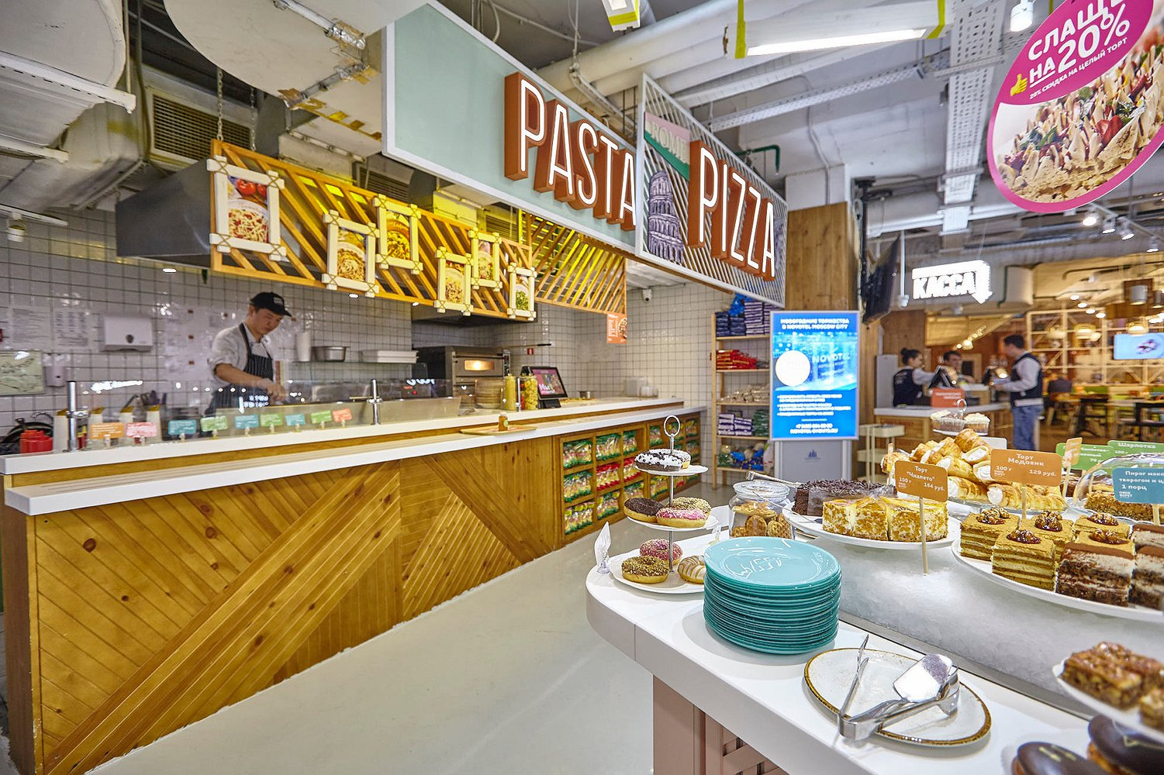

Slide 20
Елітні ресторани (Fine Dining) - ресторани преміум класу з більшістю переваг перед своїми "побратимами": дорогий інтер'єр, професійний персонал, відмінна кухня, величезний асортимент напоїв. Середній чек дуже високий (від 500 грн і вище). Місце знаходження - історичні райони центральної частини міста. Головне в ресторані високої кухні – наявність знаменитого шеф-повару, авторська кухня, винна карта з колекційними винами, театралізовані методи подачі страв. На сучасному ринку елітні ресторани розміщують більше для престижу, аніж отримання прибутку.

Slide 22
Родинний ресторан – підприємства харчування для всієї родини. Демократичний ресторан з дитячими кімнатами та майданчиками, з аніматорами, з дитячим меню. Атмосфера в таких закладах повинна бути доброзичливою, родинною. В таких підприємствах дуже зручно проводити родинні бенкети і свята. Середній чек 120 грн.
Клубний ресторан – заклад при певному клубі.
Ресторатори поступово відмовляються від елітної публіки і переходять на масові формати. Про це свідчать дані статистики, підтверджені оцінками експертів. Більш того, прагнучи максимально задовольнити потреби відвідувачів в умовах кризи, ресторатори поступово переходять знов вироблений власний формат, який не вписується в загальноприйняту класифікацію підприємств ресторанного сегменту.

Slide 23
quick&casual - проміжне положення в класифікації підприємств харчування між ресторанами швидкого обслуговування і демократичними ресторанами.
Основна ознака - застосування напівфабрикатів власного приготування, виготовлення випічки, регулярне оновлення позицій страв, наявність дитячого меню, а також надання додаткових послуг (безкоштовна парковка, преса, їжа на винос, кейтеринг і ін.).
Під одним дахом ресторану може бути зібране декілька залів різноманітної кухні, гість може обслужити себе без допомоги офіціантів і не розплачуватися протягом всього вечора, зробивши це один раз на виході із закладу.

Slide 24
Неймінг - комплекс робіт, пов'язаних зі створенням цікавих, легко запам’ятовуваних і точних назв для підприємств, проектів та Інтернет-сайтів.
Нейминг (от англ. naming-имя) – это трудоёмкий процесс разработки имени коммерческим объектам. Согласно известной поговорке, как лодку назовёшь, так она и поплывёт. Чтобы не потерпеть крушение в бурлящем «море» рынка, компания нуждается в оригинальном названии. «Хорошее название- оружие, которое будет работать бок о бок со всеми элементами вашего маркетинга, будет яростно атаковать конкурентов и неистово защищать ваши рыночные позиции».

